Slide 1

Муниципальное методическое объединение воспитателей, работающих с детьми раннего возраста Верещагинского городского округа
Тема: «Организация разных видов деятельности детей раннего возраста в контексте требований ФГОС дошкольного образования»
руководитель: Азанова Марина Анатольевна

Slide 2
ТЕХНОЛОГИЯ ПСИХОЛОГО-
ПЕДАГОГИЧЕСКОЙ ПОДДЕРЖКИ
ПРОЦЕССА АДАПТАЦИИДЕТЕЙ РАННЕГО ВОЗРАС ТА
К УСЛОВИЯМ ДОО
12.10.2022

Slide 3
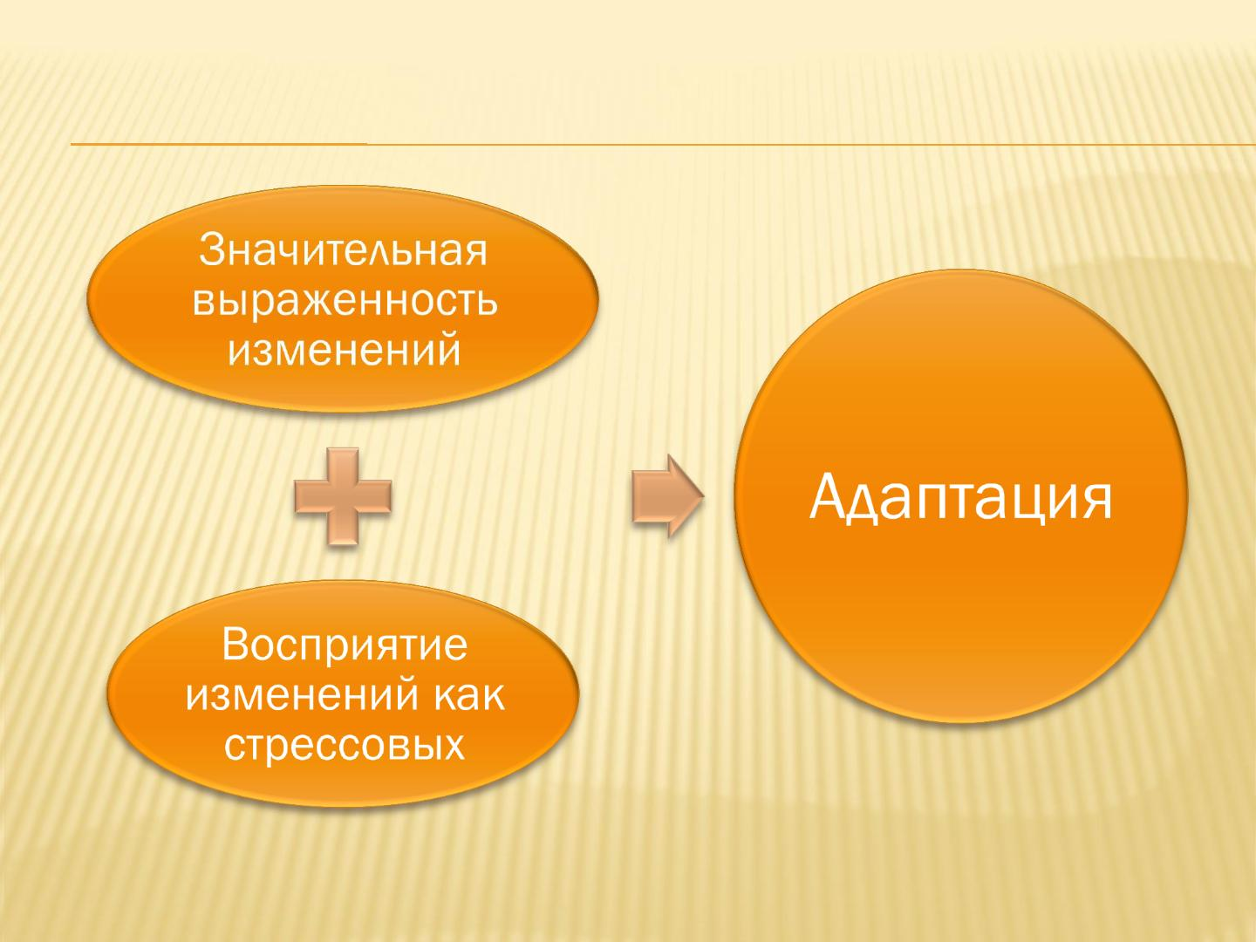

Slide 4

ФАЗЫ АДАПТАЦИИ КАК ПРОЦЕССА
Острая фаза
Подострая
Дезадаптация
фаза
Компенсаторная
фаза
Фаза
истощения

Slide 5

ОСТРАЯ ФАЗА АДАПТАЦИИ

Slide 6


Slide 7

ПСИХОЛОГО-ПЕДАГОГИЧЕСКАЯ ПОДДЕРЖКА
•Профессиональная деятельность,
направленная на оказание
О.С. Газман
превентивной и оперативной помощи в
решении индивидуальных проблем
• Нехватка собственных ресурсов для
разрешения проблемы
•Проблема находится вне компетентности
ребенка или взрослого
Необходимость

Slide 8
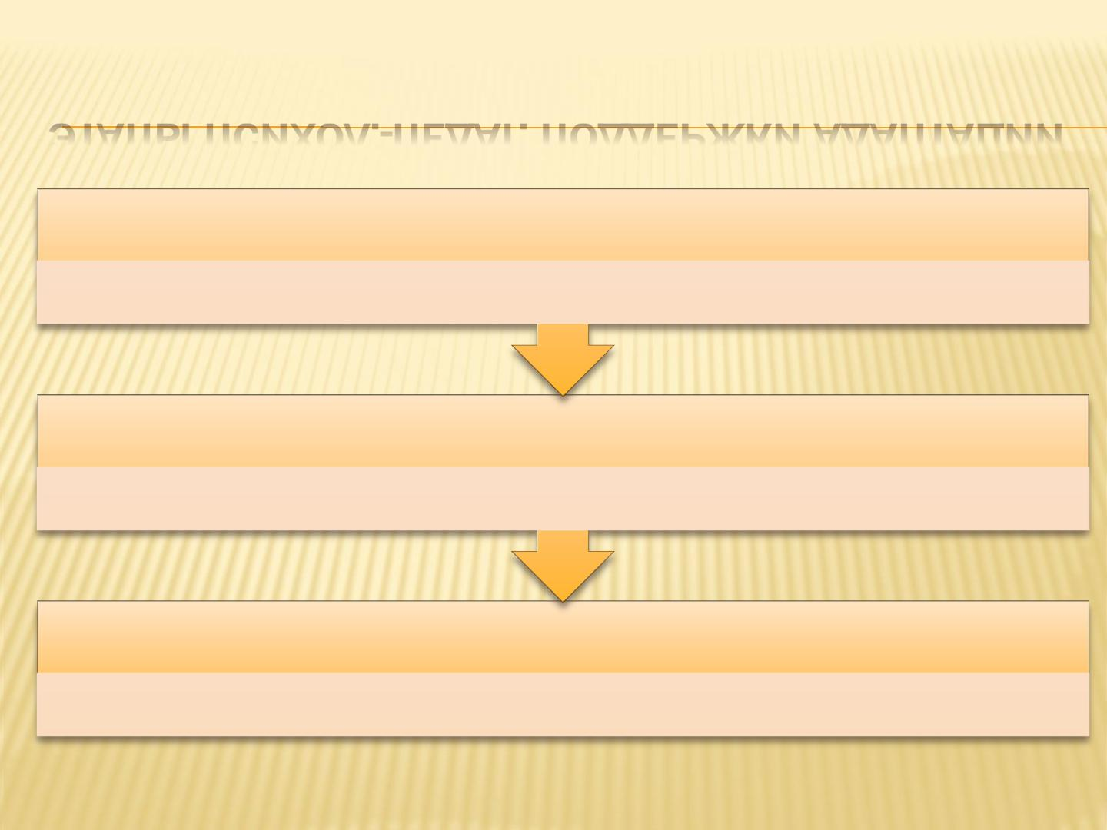
ЭТАПЫ ПСИХОЛ.-ПЕДАГ. ПОДДЕРЖКИ АДАПТАЦИИ
Подготовительный (предадаптационный)
Может начинаться за 3-4 месяца до поступления
Основной этап
С первой минуты нахождения ребенка в группе
Заключительный этап
По завершению адаптации воспитанников

Slide 9

НАПРАВЛЕНИЯ ПСИХОЛ.-ПЕДАГ. ПОДДЕРЖКИ
НА ПОДГОТОВИТЕЛЬНОМ ЭТАПЕ
•Минимизация остроты
превентивное
развивающее
жизненных изменений
•Формирование новых
способов поведения

Slide 10

ЗАДАЧИ ПОДГОТОВИТЕЛЬНОГО ЭТАПА
•Изучить особенности ребенка и его семьи
1.
2.
3.
4.
•Спрогнозировать степень тяжести адаптации
ребенка к условиям ДОУ
•Разработать индивидуально ориентированные
программы подготовки детей к поступлению в ДОО
•Обеспечить реализацию программ подготовки
ребенка к поступлению в ДОО

Slide 11

ФАКТОРЫ, ВЛИЯЮЩИЕ НА АДАПТАЦИЮ
 Состояние здоровья (в т.ч. нервной системы)
 Тип нервной системы
 Тип привязанности ребенка к матери (отцу)
 Доминирующие коммуникативные потребности
(в общении со взрослыми, сверстниками)
 Уровень развития речи как средства общения
 Сформированность предметных действий
 Владение навыками самообслуживания

Slide 12

КОНСУЛЬТАЦИЯ ПСИХОЛОГА
Индивидуальная беседа с родителями
 Почему решили отдать в д/с?
 Ожидания и опасения.
 Особенности адаптац. работы в нашем д/с.
 Возможности и намерения семьи в отношении
первого месяца посещения д/с.
 Советы по подготовке к поступлению в д/с.
 Особенности ребенка

Slide 13

КОНСУЛЬТАЦИЯ ПСИХОЛОГА
Наблюдение за поведением ребенка
(в кабинете психолога в присутствии родителя)
 Проявляет ли интерес к игрушкам?
 Как действует с игрушками?
 Вовлекает ли родителя?
 Как относится к незнакомому взрослому?
 Вступает ли в игру с психологом?
 Проявляет ли инициативу в общении?

Slide 14

ПОСЕЩЕНИЕ СЕМЬИ
Беседа с родителями:
 Что предпочитает (среди игрушек, блюд…)?
 Как поощряют и наказывают?
 Как ласково называют? Как успокаивают…?
Наблюдение за ребенком:
 Реакция на незнакомого человека
 Характер взаимодействия в семье
Анализ предметно-игровой среды

Slide 15

ТЕХНОЛОГИЯ ПЕДАГОГИЧЕСКОЙ ПОДДЕРЖКИ
это четко выстроенная, упорядоченная во
времени и пространстве система действий
всех участников адаптационного процесса
(воспитателей, других сотрудников, детей их
родителей)
разработанная на основе изучения и
гармонизации факторов, оказывающих
значительное влияние на протекание
адаптационного процесса …

Slide 16

ЦЕЛЬ ОСНОВНОГО ЭТАПА ПЕДАГ. ПОДДЕРЖКИ
обеспечивающая общее завершение
адаптационного периода за один месяц
функционирования группы при сохранении
эмоционально комфортного состояния каждого
ребенка и формировании у родителей
стремления к сотрудничеству с ДОО

Slide 17

ЗАДАЧИ ОСНОВНОГО ЭТАПА
• Сформировать позитивное отношение
ребенка к д/с и педагогам
1.
2.
3.
• Индивидуализировать педагогическую
поддержку адаптации ребенка
• Способствовать формированию у
родителей стремления к сотрудничеству

Slide 18

КОМПОНЕНТЫ ТЕХНОЛОГИИ
•Программно-целевой
•Процессуальный
•Диагностический

Slide 19

 Ведущий критерий эффективности
педагогической поддержки:
эмоциональное благополучие ребенка в
течение всего адаптационного периода
 Стержневая основа, регулирующая
индивидуализацию педагогической
поддержки: динамика развития
социальных отношений ребенка (в
детском саду и семье)

Slide 20

СТУПЕНИ РАЗВИТИЯ СОЦИАЛЬНЫХ ОТНОШЕНИЙ
РЕБЕНКА В ПЕРИОД АДАПТАЦИИ К ДОУ
Ступень Поведение ребенка
Регламент пребывания
в ДОУ
I
Стремится быть с родителем, на Не более 2 часов, только
обращения педагога не
отвечает, малоактивен.
Отношения линейны:
вместе с родителем,
который организует
деятельность ребенка
Ребенок – родитель – педагог
II В присутствии родителя
Не более 2 часов, только
вместе с родителем,
который включен в
отвечает на обращения,
малоактивен. Треугольник
отношений: ребенок
родитель – педагог
педагогический процесс

Slide 21

III ^{Активно перемещается в группе,}
От 2 до 4 часов,
вместе с родителем,
который наблюдает
со стороны
может играть один, принимает
предложения педагога
(индивидуально).
Отношения линейны:
родитель – ребенок - педагог
IV ^{Участвует в играх и занятиях,}
Постепенное
проводимых педагогом с подгруппой
детей, малоинициативен в общении.
Отношения линейны: (родитель) -
ребенок – педагог – дети
увеличение общего
времени пребывания
и времени отсутствия
родителя
V Выполняет указания педагога,
Постепенный переход
на полный день
инициативно обращается к педагогу,
вступает в общение с посторонними
VI Взаимодействует с детьми, активен, Завершение
спокойно расстается с родителями
адаптационного
периода

Slide 22
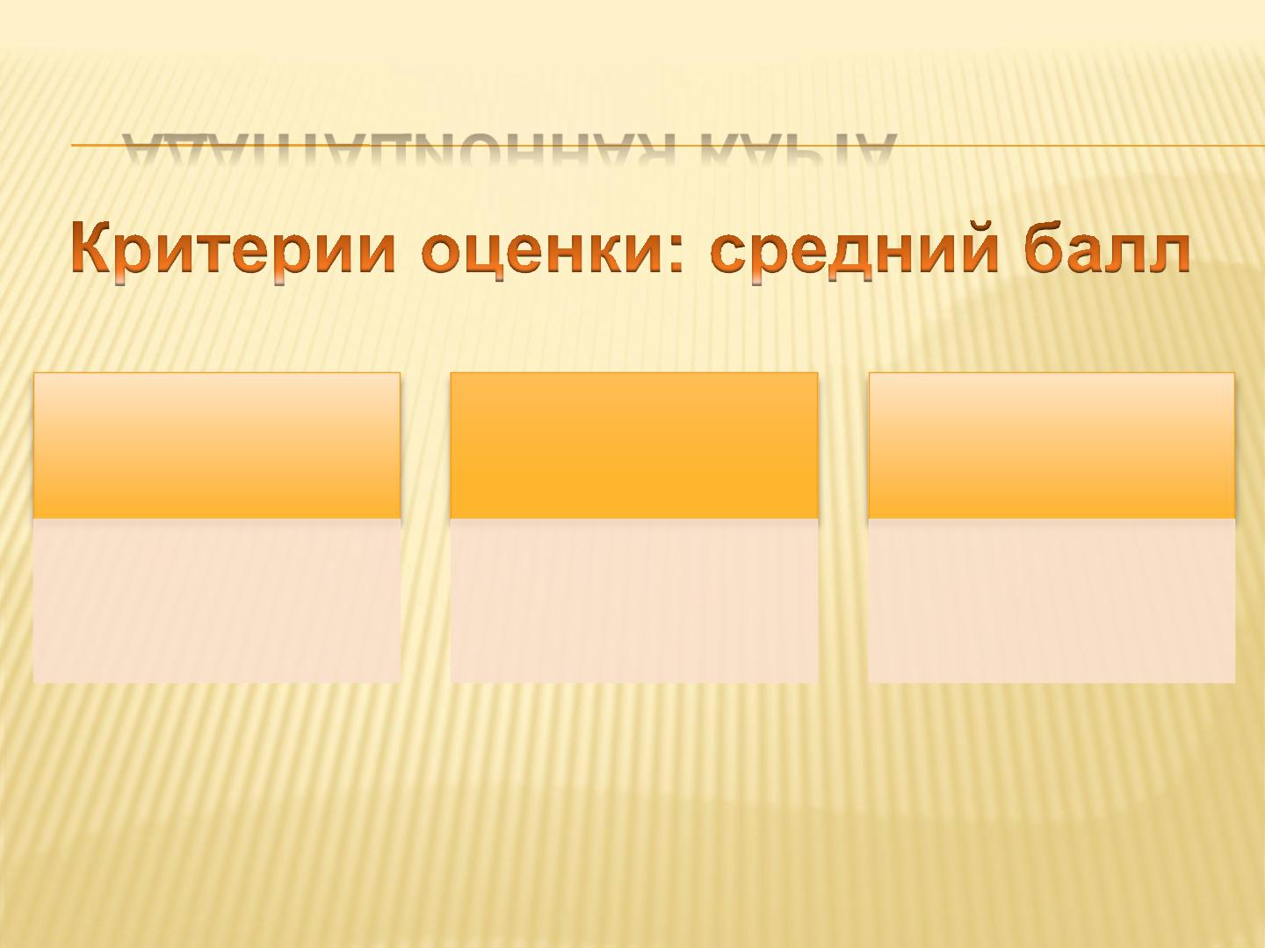
АДАПТАЦИОННАЯ КАРТА
3,5 – 4
3 – 3,5
Ниже 3
баллов
балла
балла
•Оптимальная
адаптация
•Легкая
адаптация
•Болезненная
адаптация

Slide 23

РЕГЛАМЕНТ РАБОТЫ ГРУППЫ
Постепенность
приема
•Сколько?
•Зависит от прогноза?
Присутствие
родителей
•Для всех?
•С какой целью?
Постепенное
увеличение
времени
•На сколько?
•Зависит от пропусков

Slide 24

ПРЕДЛАГАЕМЫЙ РЕГЛАМЕНТ
ПЕРВЫЙ-ВТОРОЙ ДЕНЬ
5-6 пар «родитель – ребенок» на 2 часа,
воспитатели работают вместе
ТРЕТИЙ-ЧЕТВЕРТЫЙ ДЕНЬ
5-8 пар с 8 до 12 часов,
остальные – с 9.30 до 12 ч.,
воспитатели вместе

Slide 25

ПРЕДЛАГАЕМЫЙ РЕГЛАМЕНТ
ПЯТЫЙ-ШЕСТОЙ ДЕНЬ
группа работает с 8 до 12-14 ч.,
часть детей с родителями, часть – без
воспитатели вместе
 СЕДЬМОЙ (И ДА ЛЕЕ)
группа работает с 8 до 16 часов (и более)
воспитатели в разные смены

Slide 26

ОРИЕНТИР ПЕРВОГО ДНЯ
 Предоставить каждому ребенку возможность
в присутствии и при непосредственной
помощи родителей сориентироваться в
новом предметном окружении,
подействовать с заинтересовавшими
игрушками

Slide 27

ЗАДАЧИ ПЕРВОГО ДНЯ
•Устанавливать индивидуальные контакты с
детьми, представ перед ними в роли
интересного игрового партнера
1
2
•Ознакомить родителей с особенностями
организации режимных процессов в группе р/в
•Наблюдать коммуникативные особенности
детей, а также характер взаимоотношений
родителя с ребенком
3

Slide 28

ПЛАН ПЕРВОГО ДНЯ
10.20 – 11.05 Встреча семейных пар,
самостоятельные игры
11.05 – 11.20 Непосред. образ. деятельность
11.20 – 11.30 Подвижные игры
11.30 – 12.00 Обед
12.00 – 12.30 Одевание, уход домой
16.00 – 18.00 Третья подгруппа (при
дополнительном финансировании)

Slide 29

МАТЕРИА Л
 Богатая предметная среда для самостоятельной
деятельности семейных пар
 Пирамидки в коробке для НОД
 Ведерки с совочками, машинки с дощечками
 На случай дождя: дуги, корзина с мячами
 «Схема размещения вещей в шкафчике»
 «Списки на предметы инд. пользования»

Slide 30

КРИТЕРИИ ОЦЕНКИ РЕЗУЛЬТАТОВ 1-ГО ДНЯ
•Хорошее настроение каждого
ребенка в течение всего времени
•Проявление интереса к предметному
окружению и предложениям педагога
•Установление позитивных
взаимоотношений с родителями

Slide 31

ОРИЕНТИР ВТОРОГО ДНЯ
 Привлечение к совместным с воспитателем
игровым действиям
(чтобы игрушки не создавали конкуренции
педагогу, их количество значительно
уменьшается)
Если в группе преобладают дети,
находящиеся на третьей и ниже ступени, то
дублируется первый день.

Slide 32

ЗАДАЧИ ВТОРОГО ДНЯ
•Способствовать формированию ситуативно-
деловых отношений педагогов с каждым
ребенком группы
1
2
3
•Ознакомить родителей с элементами методики
проведения режимных процессов и занятий
•Оценить характер взаимодействия педагогов с
детьми для определения исходной ступени
развития социальных отношений

Slide 33

ПЛАН ВТОРОГО ДНЯ
7.50 – 8.15 Встреча, игры семейных пар
8.15 – 8.20 Совместная зарядка «Листопад»
8.20 – 8.40 Завтрак
8.40 – 9.00 Организованная комплексная игра
«На машине в лес»
9.00 – 9.15 Совместное рисование красками
«Листья на деревьях»
9.15 – 9.30 Подготовка к прогулке
9.30 – 10.00 Действия с цветными
камешками, мячами, игра «Воробушки»

Slide 34

КРИТЕРИИ ОЦЕНКИ РЕЗУЛЬТАТОВ 2-ГО ДНЯ
•Хорошее настроение каждого
ребенка в течение всего времени
•Проявление и детьми, и родителями
интереса к деятельности педагогов
•Активное участие некоторых детей в
совместных с педагогом играх

Slide 35

ШКА ЛА ОЦЕНКИ ПОВЕДЕНИЯ РЕБЕНКА
баллы поведение
5 Активен в общении, сам обращается к педагогу,
охотно выполняет его указания
4 Охотно отвечает педагогу, выполняет его указания, но
сам инициативу не проявляет
3 Не сразу вступает в контакт с педагогом, не всегда
реагирует на его указания
2 Взаимодействует с педагогом кратковременно, редко
1 Отказывается от общения с педагогом

Slide 36
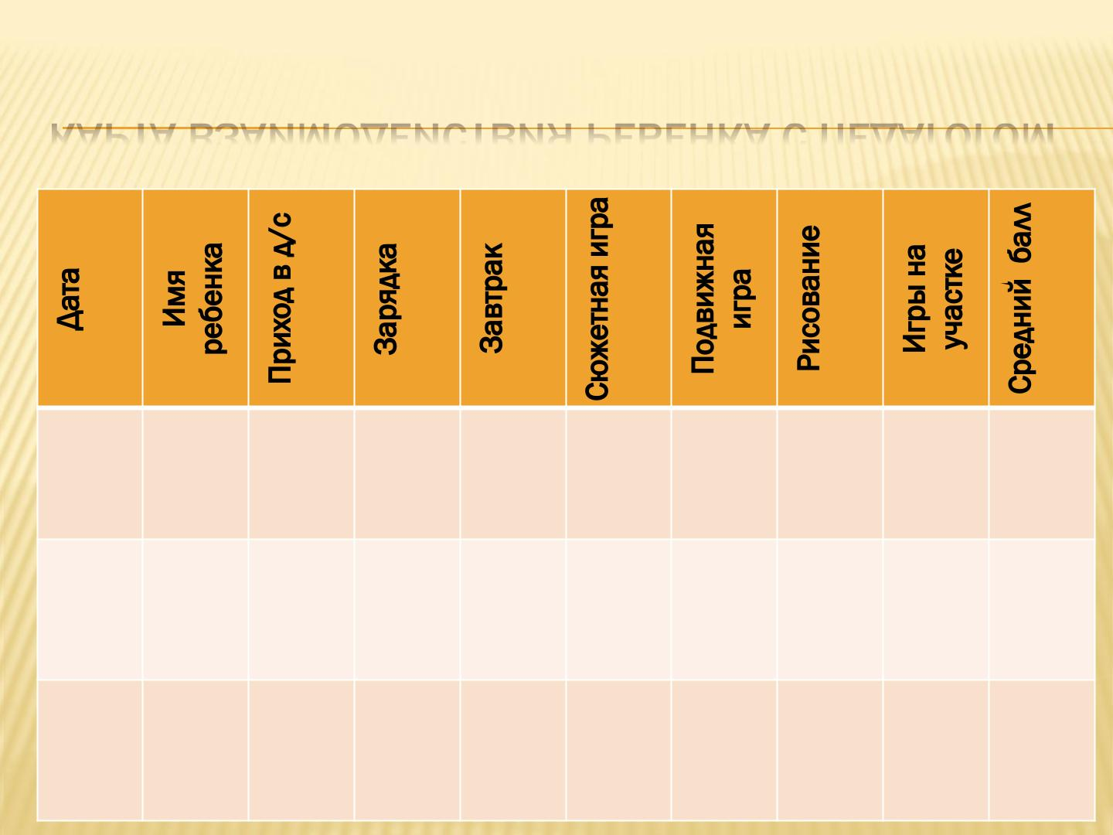
КАРТА ВЗАИМОДЕЙСТВИЯ РЕБЕНКА С ПЕДАГОГОМ
4
1
4
1
4
1
4
2
5
2
4
2
5
2
4,3
1,6

Slide 37

ОРИЕНТИР ТРЕТЬЕГО ДНЯ
 Предоставить детям, находящимся на IV и
выше ступенях, возможность
взаимодействовать с педагогом при
непродолжительном отсутствии родителей.
 Дети, находящиеся на III и ниже ступени
приходят вместе с родителями к 9.30 – на
прогулку.

Slide 38

ЗАДАЧИ ТРЕТЬЕГО ДНЯ
• Укреплять ситуативно-деловые
1
2
3
отношения педагогов с детьми
•Наблюдать за поведением ребенка в
отсутствии родителя
•Познакомить родителей с элементами
методики проведения прогулки

Slide 39

ПЛАН ТРЕТЬЕГО ДНЯ
7.50 – 8.15 Встреча семейных пар, знакомство
взрослых, бывших в разных подгруппах
8.15 – 8.20 Зарядка (с погремушками)
8.20 – 8.40 Завтрак, выход родителя в раздевалку
при согласии ребенка
8.40 – 9.10 Комплексная игра «На автобусе в
зоопарк», переход к самостоятельным играм
9.10 – 9.20 Рассказывание сказки «Теремок»
8.20 – 9.20 Консультация психолога и методиста
для родителей (в раздевалке)

Slide 40
ПЛАН ТРЕТЬЕГО ДНЯ
9.20 Подготовка к прогулке с участием
родителей
9.30 Рисование палочками на песке, встреча
приходящих семейных пар
9.45 Игровые упражнения с обручем
10.15 Игровые действия с зеркальцами (в
пасмурную погоду – с султанчиками)
10.30 Игра «Солнышко и дождик»
10.45 С желающими игра по сказке «Репка»
11.00 Хороводные игры с родителями

Slide 41

ПЛАН ТРЕТЬЕГО ДНЯ
11.10 «Поезд» едет в д/с, переодевание с
участием родителей, с согласия ребенка
родитель остается ждать в раздевалке
11.30 Обед. Заполнение «Адаптационной
карты» совместно с родителями
12.00 Уход домой.
На основании наблюдений третьего дня –
рекомендации по регламент у 4-го дня.

Slide 42

КРИТЕРИИ ОЦЕНКИ РЕЗУЛЬТАТОВ 3-ГО ДНЯ
•Хорошее настроение каждого
ребенка в течение всего времени
•Проявление и детьми, и родителями
интереса к деятельности педагогов
•Активное участие детей в совместных с
педагогом играх (групповых и индивидуальных)

Slide 43

ЧЕТВЕРТЫЙ ДЕНЬ
 Ориентиры и задачи те же.
 Дети, находящиеся на IV и выше ступени,
приходят вместе с родителями к 8 часам,
остальные – к 9.30
 Родители детей, находящихся на V-VI ступени,
не вовлекаются в режимные процессы

Slide 44
ЧЕТВЕРТЫЙ ДЕНЬ
 Комплекс зарядки тот же
 Введение правила подгруппового умывания
 Комплексная игра «Поездка в театр»
 Рассказывание сказки «Репка»
 Для родителей в раздевалке консультация
 В песочнице – кубики, дощечки, «животные»
 Инд. игровые упражнения с мячами
 Наблюдение за ветром (султанчики)
 Хороводные игры

Slide 45

КРИТЕРИИ ОЦЕНКИ РЕЗУЛЬТАТОВ
На основе анализа данных
индивидуальных адаптационных карт:
средний балл за день

Slide 46

ПЯТЫЙ ДЕНЬ
 Родители детей, которые в предыдущие два дня
спокойно оставались в группе, уходят после
завтрака, имея сотовую связь
 Из них: родители детей, находящихся на IV-V
ступени, приходят к концу прогулки; V-VI
ступени – к окончанию обеда.
 Дети, находящиеся на III и ниже ступени,
приходят на прогулку вместе с родителями

Slide 47
ПЯТЫЙ ДЕНЬ
 Комплекс зарядки тот же.
 Игра «Поездка на автобусе на дачу»
 Лепка «Зернышки для петушка»
 Одевание на прогулку (без родителей), по
подгруппам, с приглашением помощника
(одевает детей, находящихся на V-VI ступени)
 Рисование на асфальте «брызгалками»,
«Солнышко и дождик», упражнения со
скакалками, наблюдение за вороной, игра
«Вороны», в песке – дощечки, машинки

Slide 48

ПЯТЫЙ ДЕНЬ
 Дети, находящиеся на V-VI ступени и ранее
посещавшие частный детский сад, могут
остаться на дневной сон (2 человека).
 Родители всех детей, впервые остающихся на
дневной сон, приходят к концу обеда и ждут в
раздевалке. Если ребенок отказывается,
родитель помогает уложить его или уводит
домой. Пока ребенок спит, родителям
предлагается помочь в изготовлении
дидактических пособий.

Slide 49

ШЕСТОЙ ДЕНЬ - ПОНЕДЕЛЬНИК
 Сохраняется ориентир и регламент пятого дня.
 Комплекс зарядки «Зайка»
 Игра «К мишке в гости на паровозе»
 Лепка «Божья коровка»
 Наблюдение за ветром. «Ветерок и листик»
 В песке – постройка дорожки из палочек
 Упражнения с обручем

Slide 50

РЕГЛАМЕНТ СЕДЬМОГО ДНЯ
 Воспитатели работают посменно.
 Дети, находящиеся на I ступени, приходят с
родителями к прогулке и затем к 16 часам.
 Все остальные дети приходят с утра.
 Родители детей, находящихся на II-III ступени,
включаются в педагогич. процесс.
 Родители детей, находящихся на III-IV ступени,
находятся в раздевалке,
IV-V ступени – возвращаются к обеду,
V-VI ступени – к 16 часам.

Slide 51

СЕДЬМОЙ ДЕНЬ
 Комплексная игра «Путешествие на речку с
лягушонком». Лепка «Рыбка»
 Наблюдение за ветром (мыльные пузыри),
рисование палочками на песке, игра «Пузырь»
 После сна: индивидуальные действия с
дид/игрушками. Игра «Шли-шли, зонтик нашли».
Рисование восковыми мелками.
 Работа с новыми семейными парами 16.00 –
18.00 по плану первого дня.

Slide 52

ВОСЬМОЙ ДЕНЬ И ДА ЛЕЕ
 По одному увеличивается число детей,
достигших V-VI ступени, остающихся на дневной
сон. В присутствии мамы родителя малыш с
утра (7.40) знакомится с кроваткой, оставляет
«усыплялку».
 После завтрака проводится комплексная игра
со знакомым зачином, лепка (отщипывание и
примазывание).
 На прогулке: наблюдение, действия с песком,
двигательные упражнения, подвижные игры

Slide 53
ВОСЬМОЙ ДЕНЬ И ДА ЛЕЕ
 После сна: выставляются новые игрушки для
самостоятельных действий, проводится
сюжетная игра-общение, рисование
(пальчиком, ватной палочкой, по восковому
изображению и т.д.), наблюдение за живым
объектом (морская свинка, золотая рыбка).
 К 16 часам приходят родители этих детей
(забирают домой или остаются вместе до
ужина), а также новые семейные пары.

Slide 54

ДЕСЯТЫЙ ДЕНЬ И ДА ЛЕЕ
 Предусматривается специальная организация
утреннего приема, и теперь родители
преимущественно не заходят в группу.
 Увеличивается вечерний отрезок (до 18-19 ч.) –
добавляются речевые игры, «полоса
препятствий», сюжетные игры.
 Прием новых детей осуществляется в
индивидуальном порядке, начиная с прогулки.

Slide 55

ДИНАМИКА РАЗВИТИЯ СОЦ ОТНОШЕНИЙ
имя
возраст 4-й 7-й 10-й 13-й 17-й 21-й
Артем
Женя
Юра
Алина
Тима
Лиза
Аня
2.4
2.9
2.4
2.8
2.7
2.1
2.6
5
5
5
5
4
4
3
6
6
5
5
5
4
4
6
5
5
4
4
6
6
5
5
6
5
6

Slide 56

ЗАКЛЮЧИТЕЛЬНЫЙ ЭТАП
«АДАПТАЦИЯ БЕЗ СЛЁЗ»

Slide 57

Литература:
Хохрякова, Ю.М. Адаптация детей к условиям
дошкольного учреждения: технология
педагогической поддержки: учебно-метод.
пособие / Ю.М. Хохрякова, Л.А. Захарова,
Л.В. Тянь. – Пермь: ОТ и ДО, 2012. – 159 с.

